Slide 1

судномодельний гурток
НВК
презентує
заняття вищого рівня

Slide 2
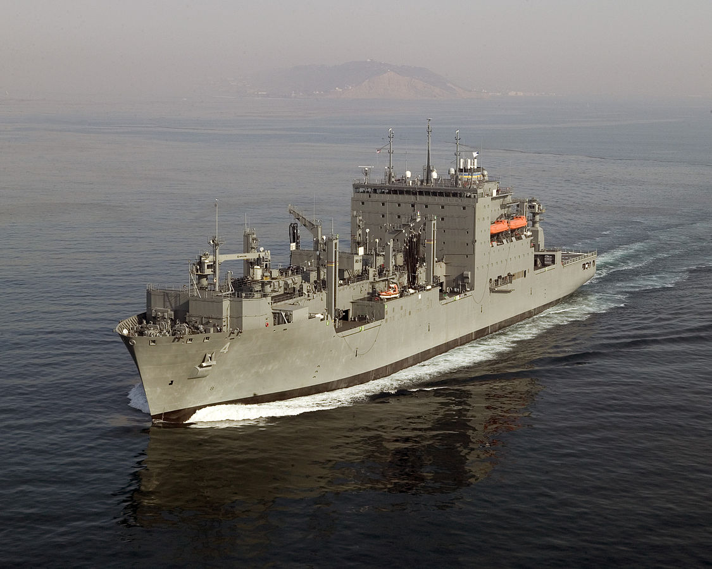
Суднова́ надбудо́ва — конструкція, утворена продовженням бортових перекриттів основного корпусу судна, палубою та поперечними перегородками, що знаходиться вище від верхньої палуби.
Судно з баковою та середньою (проміжною) житловою багатоярусною надбудовою

Slide 3
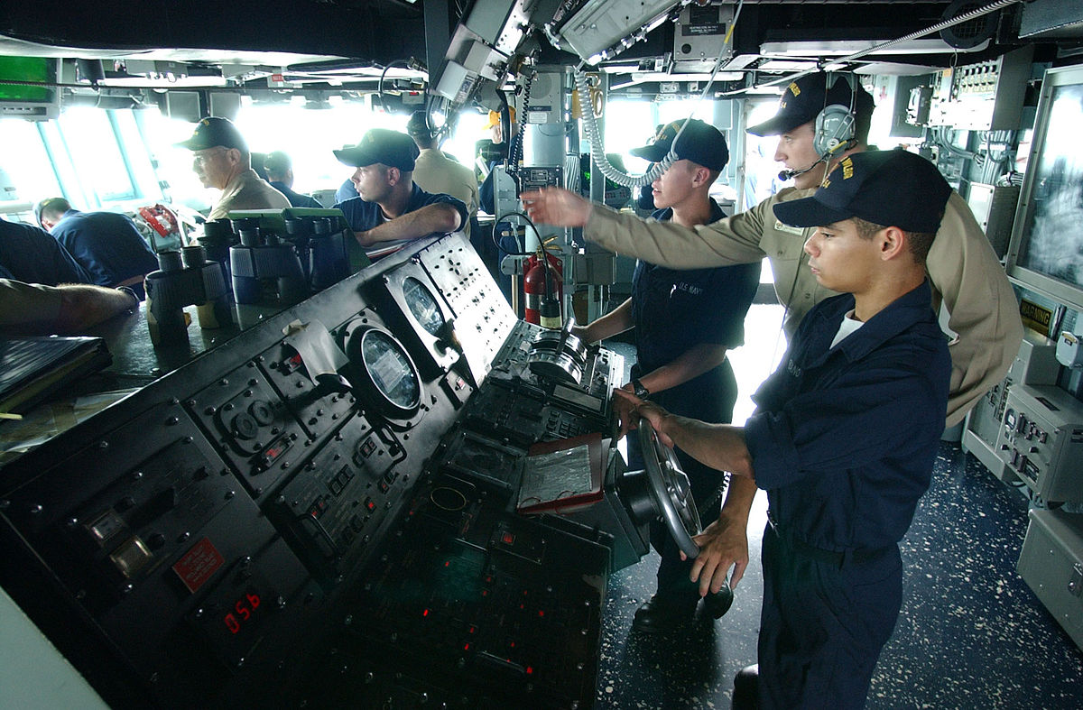
Палубну конструкцію, що розташовується на відстані до борта більшій ніж 4 % ширини судна, називають рубкою.
Ходова рубка американського есмінця «Кертіс Вілбер»

Slide 4
Ру́бка (від нід. roef — «каюта», англ. deckhouse) — елемент архітектури судна, конструкція з поздовжніх та поперечних перегородок і перекриттів, розташована на верхній палубі чи палубі надбудови, поздовжні перегородки якої знаходяться від бортів далі ніж на 0,04 ширини судна, яка має двері, вікна чи отвори у зовнішніх перегородках.
Рубка призначена для розташування спеціальних приміщень, необхідних для експлуатації судна: командних пунктів та бойових постів, систем і приладів керування судном, зброєю й технічними засобами корабля. Ці спеціалізовані приміщення також називаються рубками.

Slide 5
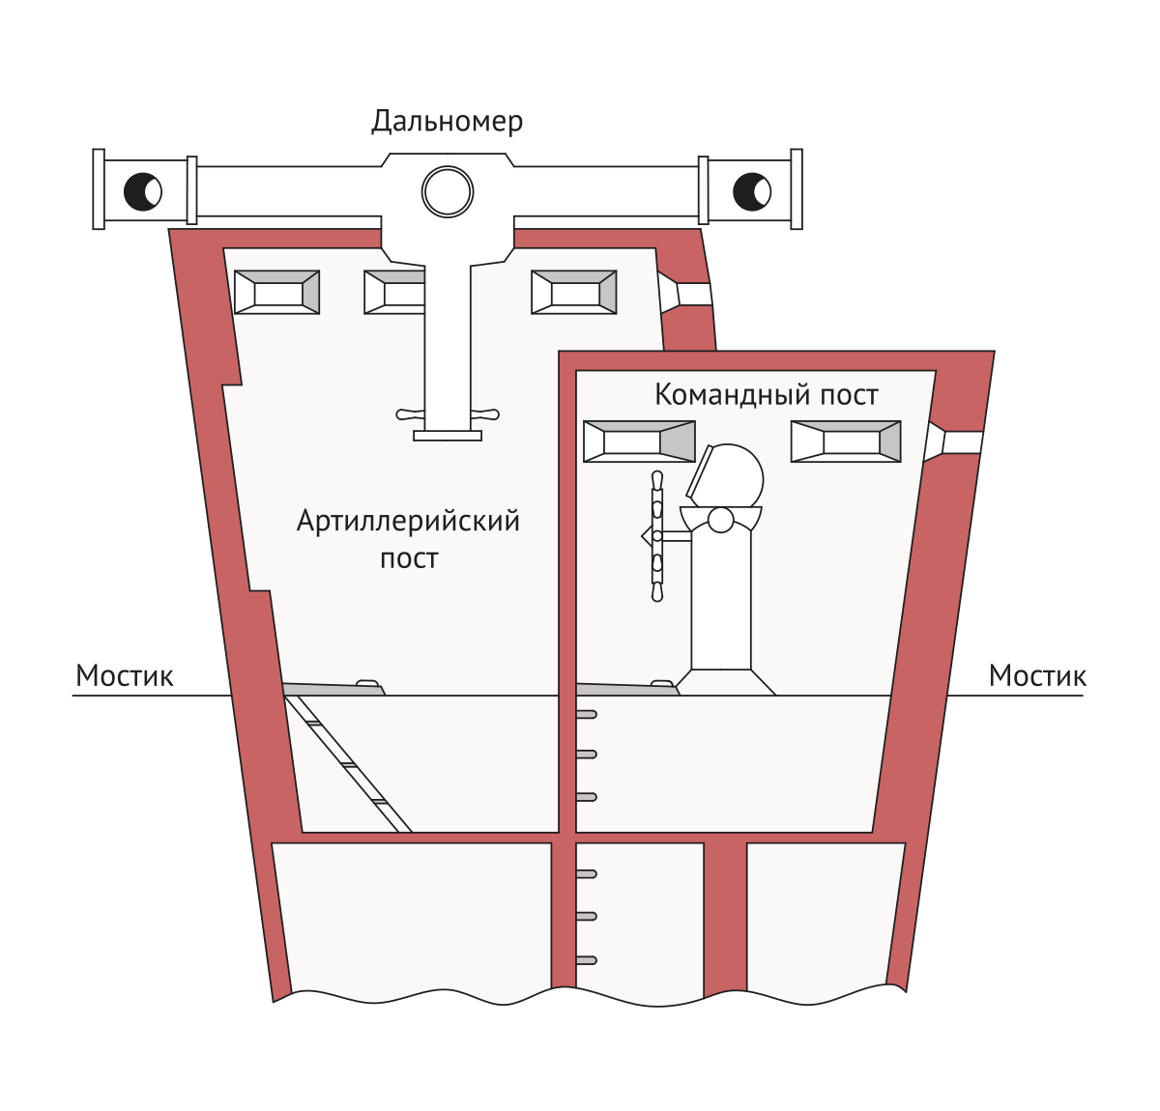
Залежно від призначення розрізняють такі види рубок:
бойову (на військових кораблях)

Slide 6
Бойова рубка — у військовій справі — спеціальне приміщення на кораблі, обладнане засобами управління корабля і призначене для розміщення його головного командного пункту. Під час бою командир корабля знаходиться в бойовій рубці і звідти керує кораблем. Крім командира в бойовій рубці знаходиться особовий склад, необхідний для обслуговування технічних засобів управління кораблем. Вперше бойові рубки стали передбачатися на кораблях при їх проектуванні та будівництві наприкінці XIX століття.

Slide 7

Стернова́ ру́бка — суднове приміщення, головний пост керування судном, звідки здійснюється спостереження за навколишнім оточенням судна, керування рухом і маневрами судна та його системами.

Slide 8
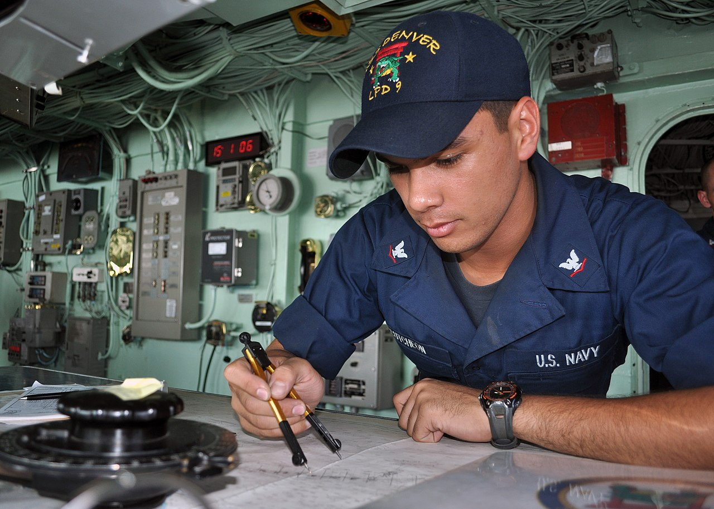
Шту́рманська ру́бка — приміщення на судні (не обов'язково в рубці), у якому розташовується вахтовий пост штурмана.
.

Slide 9
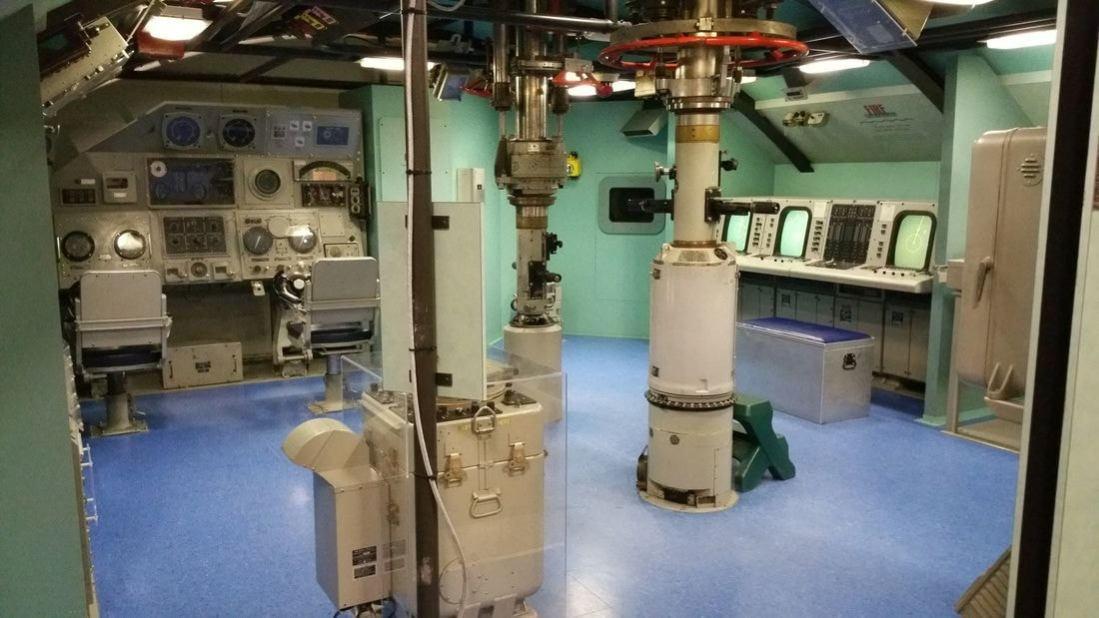
Гідроакустична ру́бка — приміщення на судні, у якому розташовується гідроакустична система стеження.

Slide 10
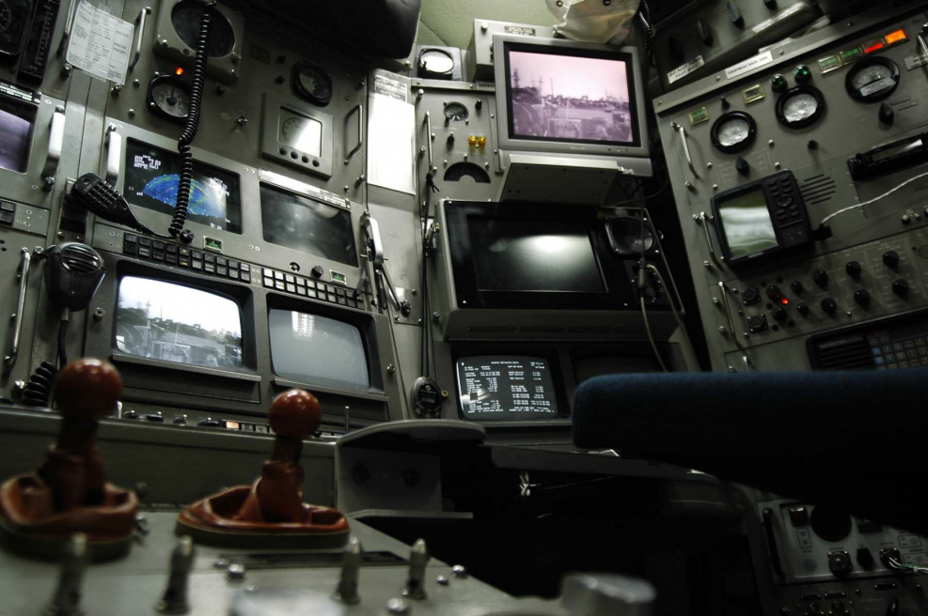
Радіорубка - службове приміщення на судні, в якому розміщено приймально-передавальну радіоапаратуру.

Slide 11
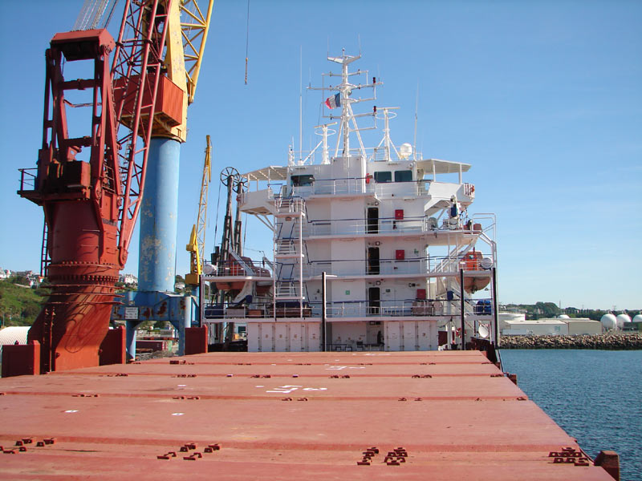
Лебідкові рубки – це рубки, на які встановлюють лебідки; завдяки високому розташуванню лебідок оператор при завантаженні та розвантаженні має гарний огляд; у лебідкових рубках розміщують шкіперське спорядження, вилкові навантажувачі, вантажне бюро або установки для гасіння пожежі.

Slide 12
Часто рубки розташовують одна над одною. На сучасних суднах штурманська і стернова рубки об'єднані в одному приміщенні, що носить назву «ходова рубка».
Рубки оснащуються апаратурою, приладами й технічними засобами відповідно до їх функціонального призначення, а також засобами зв'язку з головним (центральним) командним пунктом корабля (судна).
Рубки можуть розташовуватись на кормі судна, на носі й посередині. На кормі розташовуються зазвичай рубки у вантажних суден і танкерів. Посередині корпусу розміщають рубки підводних човнів й пасажирських лайнерів. Інколи рубки розташовують на носі судна, це переважно вантажний транспорт чи рибальське судно.

Slide 13
Джерела інформації:
https://uk.wikipedia.org/Рубки
https://hdpic.club/22707-podvodnaja-lodka-otseki-41-foto.html
Особливості проектування морських транспортних суден: Навчальний посібник] / О. В. Бондаренко, О. І. Кротов, Л. О. Матвєєв, С. О. Прокудін. — Миколаїв: УДМТУ, 2003. — Ч. 1. — 72 с.
Барабанов Н. В. Конструкція корпуса морских судів. — К.: 1981. — 259 с.

Slide 14

Дякую за увагу!

